Slide 1
程序合成（Program synthesis）
比较实证和模型驱动的优化效果
常开颜

Slide 2
目录
程序合成的概念
优化器的基本原理
高性能BLAS库基本原理
基于实证模型（Empirical）的优化
基于模型驱动（Model-driven）的优化
效果和实验分析
习题

Slide 3
背景简介
程序合成的形式
1、基于模板的合成（比如：TVM调度器、BooM中的芯片设计空间探索）
2、基于例子的合成（比如：Flashfill合成器）
面向性能的合成
1、实证模型合成
2、机器学习模型合成
面向图像的合成
1、交互式合成网页

Slide 4
经验程序优化器通过生成不同的程序版本，并在实际硬件上运行它们来确定哪些值提供最佳性能，进而来估计关键优化参数的值。

Slide 5
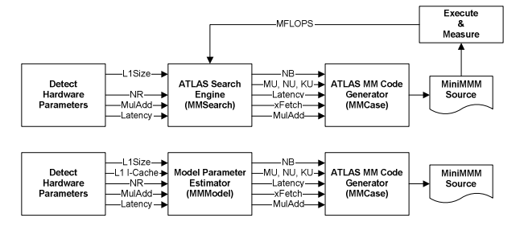
优化器的基本原理
MMSearch：搜索确定特定参数值
MMCase：根据搜索的结果生成目标代码

Slide 6


矩阵乘法

Slide 7
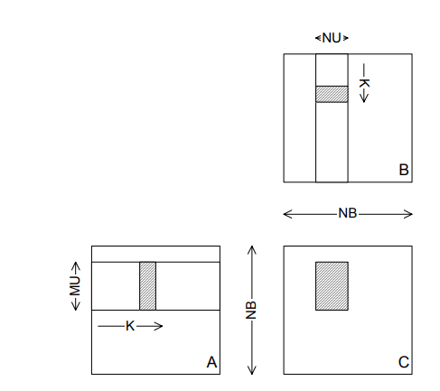
Cache-level tiling
矩阵乘法被转换为一系列的小的矩阵乘法，它们的工作集合适配cache。

Slide 8
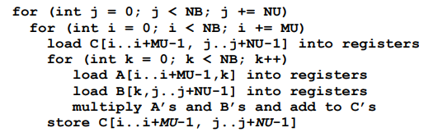
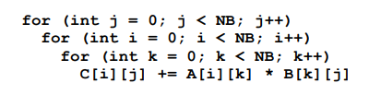
Regieter-level tiling
Cache-tiling后的一部分
Register-tiling后的一部分
如果NB足够小，则k循环可以完全展开，否则循环需要被KU因子展开。

Slide 9
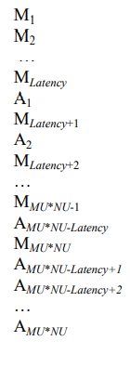

指令调度
指令分类：访存和计算指令
如果有乘加混合指令则综合它们
考虑有MU*NU个加法和乘法指令记为A和M
从矩阵A中有MU次load，从矩阵B中有NU次load
NR代表寄存器数量，Latency与FP乘法延迟相关。
寄存器数目必须要加上Letency，因为要存储中间结果。

Slide 10
软流水
ATLAS用前一次迭代中最终的计算覆盖后一次迭代的load达到隐藏延迟的目的。需要覆盖的load数用IFETCH控制。

Slide 11
Versioning
Runtime需要决策
1、是否需要把ABC三个矩阵的地址拷贝到临近的地方。
2、循环交换的顺序IJK和KJI等。
3、边缘的子矩阵如何相乘。
不同的决策产生了不同的版本。

Slide 12
Model-driven optimization
Cache model
大缓存模型（LCM）：矩阵小于缓存大小。在这种模型下，只会有冷失效。
小缓存模型（SCM）：缓存只能容纳矩阵的一行。
中缓存模型（MCM）：缓存容纳矩阵的若干行，但不能容纳所有。

Slide 13
目标
上述模型用于定量的计算。
目标是不仅能够选择最大的NB（生成的矩阵），使得在执行期间满足大缓存模型，只有冷失效。

Slide 14
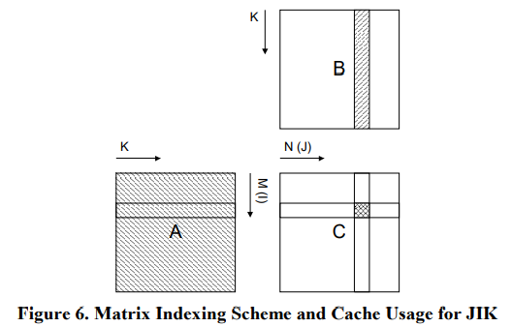

缓存容量
计算缓存容量

Slide 15
ATLAS寻找参数的原理
阶段一：installation phase。计算L1缓存和寄存器数目等机器参数。搜索可以优化的参数。用机器参数限制搜索空间。
阶段二：run-time。选择一系列合适的mini-MMM调用完成矩阵乘法。

Slide 16
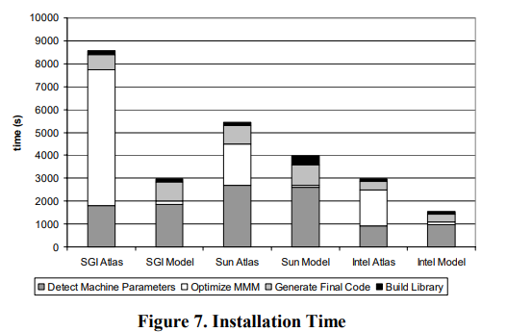
性能分析
分析的对象：ATLAS、model-driven优化后的

Slide 17
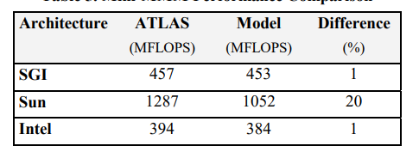
两种方法的比较

Slide 18
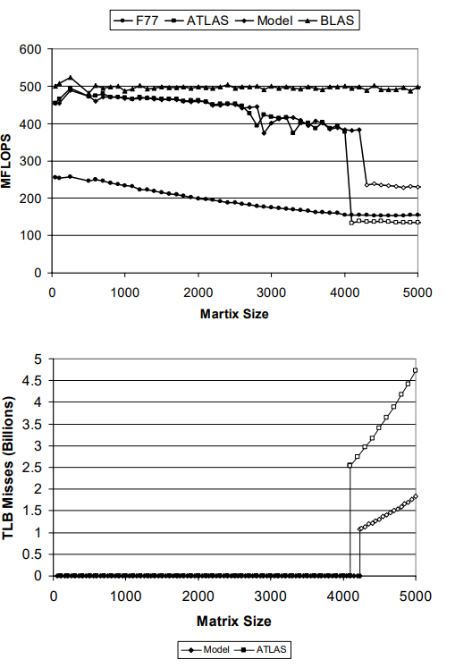
不同的曲线比较

Slide 19
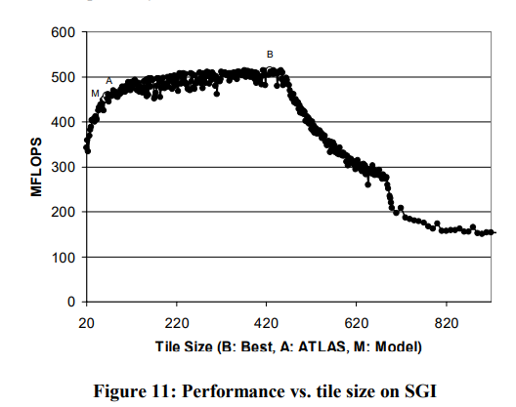
敏感性分析
Model的效果15%地好于ATLAS，因为
ATLAS只探索了L1缓存的搜索空间，Model
探索了L2的搜索空间。

Slide 20
前沿探索
1、与程序修复的复合
把松弛的程序正确性约束应用在合成器中，在其后加入程序修复器，修复不能通过的用例。
2、与人工智能技术结合
使用符号逻辑验证程序的正确性（程序验证）
使用机器学习方法缩小空间（循环调度）
3、 与芯片设计结合
平衡资源、性能与功耗，求解帕累托最优
可参数化硬件设计

Slide 21
习题
1、【观测等价】下面的五个选项中有一部分是“观测等价”的，“观测等价”是指在给定的规范（specification）和输入下能够有相同的输出，请把他们标出来。
请注意，选项中仅提供合成的AST（分别用SSA、函数式给出），不直接提供输出，且有一部分的输出是不能由文法和给定输入生成的，请不要选择与文法不相符的AST。

Slide 22
A、
AST1输出9，AST2输出9，因此两棵AST观测等价。
Spec:
expr:=term
| term+expr
| term-expr
term:=(expr)
| term∗term
| term/term
| N
Input1: 5,10,20,6
Input2: 5,10,20,6
AST2 (SSA form)
term1 = 6
term2 = 5
term3 = 10
term4 = 20
expr1 = term1
expr2 = term2
expr3 = expr1 - expr2
expr4 = term4 - term3
expr5 = expr4 - expr3
output = expr4
AST1 (SSA form):
term1 = 6
term2 = 5
term3 = 10
expr1 = term1
expr2 = term2
expr3 = expr1 - expr2
expr4 = term3 - expr3
output = expr4

Slide 23
B、
观测不等价
Input1: 5,10,20,6
Spec：
expr:=term
| term+expr
| term-expr
term:=(expr)
| term∗term
| term/term
| N
AST1 (Functional form)
PlusExpr(MinusExpr(Expr(5),Expr(6)),Term(10))
Input2: 5,10,20,6
AST1 (Functional form)
PlusExpr(MinusExpr(Expr(5),Expr(6)))

Slide 24
2、【Installation time】ATLAS的搜索是在installation时完成的，判断下面各个选项所述动作是否在installation时完成。
A、ATLAS中计算L1缓存大小。
B、ATLAS中计算矩阵乘法。
C、ATLAS中浮点寄存器数目
D、ATLAS中浮点乘法的延迟

Slide 25
3、【Parameters】矩阵乘法中需要优化的参数一般分为优化参数（Optimization parameters）和机器参数（Machine parameters）两种。指出下列参数属于优化参数、机器参数。
A、NB（矩阵大小）
B、MU（矩阵分块大小）
C、L1缓存大小
D、浮点寄存器数目NR

Slide 26
4、【versioning】完全可交换循环的顺序会影响到循环的执行效率，现在Pluto源码中采用了特定的计算公式，计算不同顺序影响的局部性分数，打分高的局部性就好。解释其中的versioning和eliminate操作。

Slide 27
5、【cache missing】在矩阵乘法中，有三层循环，循环顺序为jik的循环体中需要访问B[k][j]、A[i][k]、C[i][j]。请问哪个数组最有可能每次访问都从cache中缺失？
答：B[k][j]

Slide 28
6、【循环优化】Pluto是一个基于多面体模型编译器。在其中有一段有关intra-tile优化的代码，用于对嵌套的循环打分。a表示循环中语句访存数，s表示语句中空间局部性（临近单元访问数目），t表示不变量的访问个数（时间局部性），v表示可向量化程度（既有空间重用又有时间重用）。请解释16*(a-s-t)。
score = (2*s + 4*t + 8*v - 16*(a-s-t))*语句个数
答：既没有空间局部性又没有时间局部性的部分。

Slide 29
7、【BLAS】BLAS和ATLAS是什么关系？
答：BLAS是接口，ATLAS是一种实现。

Slide 30
8、【程序合成基本概念】程序合成的基本形式可以表示为以下公式。P表示程序，x表示输入，sigma表示合成器。根据此公式，说明completeness、soundness在程序合成中指的是什么？

Slide 31
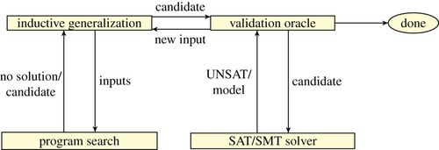
9、【通用方法】根据上一题的公式，P找到后，会被输入到验证模型中，找到一个输入使得P不满足specification的然后放入新的输入集合中，这叫做Counter-example-guided inductive synthesis architecture (CEGIS)。说明这种方法中的哪些程序候选集合反映算法的soundness。

Slide 32
10、【加强程序合成】程序合成往往会面临两个问题。一是搜索空间爆炸，二是会搜索出大量接近正确的程序。解释为什么会出现第二个情况？应该如何借助程序修复（APR）技术避免呢？
答：这些程序只满足给定的输入输出对，不满足逻辑要求。

